Slide 1
Tvoríme štátnu správu odolnú voči korupcii
Ciele a aktivity Projektu
Transparency International Slovensko
marec 2017

Slide 2
Prečo sú Úradníci dôležití v boji proti korupcii?
Kľúčová rola pri „procesovaní“ verejných zákaziek
Fingované súťaže a predražené tendre prejdú rukami desiatky úradníkov
Často nesúhlas s postupom, no neschopnosť situáciu zvrátiť

Slide 3
V čom vidíme problém?
Neschopnosť rozpoznať nekalé praktiky
Neznalosť procesov, ochranných mechanizmov a postupov pri nahlasovaní
Neznalosť práv a právomocí ohlasovateľov
Nízka viera v schopnosť pozitívne ovplyvniť dianie bez nežiaducich dôsledkov
Pasivita a rezignovanosť
Obava z negatívnych dôsledkov

Slide 4
Naše ciele
Efektívne chrániť whistleblowerov
Vzdelávať a sieťovať úradníkov a podporiť tak ich odolnosť voči korupcii
Inšpirovať mladých ľudí k angažovanosti vo verejnom dianí

Slide 5
Mladí majú nižšiu tendenciu tolerovať korupciu
Zdroj: Transparency International Slovensko

Slide 6
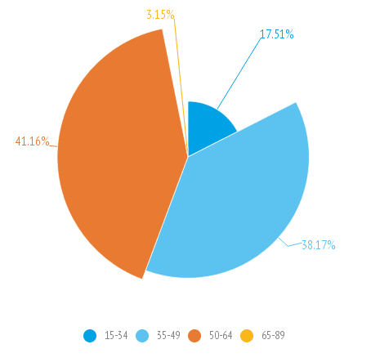
Vekové zloženie Štátnej Správy
Do 34 rokov: 18 049
Od 35 do 49: 39 340
Od 50 do 64: 42 416
Nad 64: 3 248
CELKOM: 103 053
V kategórii „Štátna správa, hospodárska a sociálna politika štátu“ a „Zahraničné veci“ podľa klasifikácie ekonomických činností OKEČ v roku 2014. Zdroj: Inštitút finančnej politiky, Sociálna poisťovňa

Slide 7
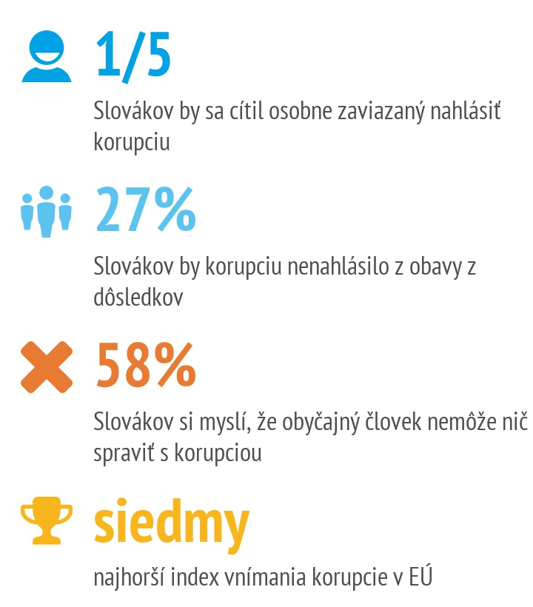
Pomáhame whistleblowerom - Čísla
Zdroj: Global Corruption Barometer 2016, Corruption Perceptions Index 2016, Transparency International

Slide 8
Pomáhame whistleblowerom
Chceme znížiť možnosť negatívnych dôsledkov pre whistleblowerov a tým zvýšiť tendenciu úradníkov nahlasovať korupciu.
Tri kľúčové oblasti pri efektívnej pomoci whistleblowerom:
1. zamestnanie – sieť zamestnávateľov a odborníkov na ľudské zdroje
2. právna pomoc - sieť právnických firiem pre pro bono zastupovanie
3. mediálna podpora - sieť mimovládnych organizácií, komunikačných expertov a dobrovoľníkov
Fond pre whistleblowerov

Slide 9
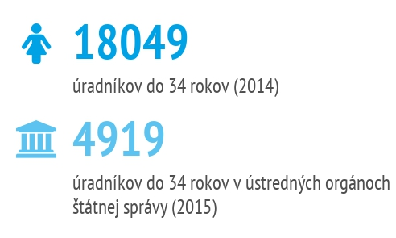
Vzdelávame a sieťujeme úradníkov
Kľúčová cieľová skupina:
Zdroj: Inštitút finančnej politiky, Sociálna poisťovňa

Slide 10
Vzdelávame a sieťujeme úradníkov
Chceme úradníkom poskytnúť výbavu pre väčšiu odolnosť voči korupcii.
1. Podpora tvorby „peer group“ úradníkov
2. Neformálne vzdelávanie – workshopy pre mladých úradníkov a sieťovanie
3. Vstupné vzdelávanie na úradoch a tvorba vzdelávacích materiálov
4. Webstránka pre úradníkov a peer-to-peer platforma
5. Ocenenie úradníckej práce ako prostriedok zvýšenia povedomia o nej

Slide 11
Zapájame mladých ľudí
Chceme inšpirovať mladých ľudí k angažovanosti vo verejnom dianí a hovoriť s nimi o význame práce pre štát.
Tri hlavné otázky:
Ako sa dá s korupciou bojovať a ako ju poraziť?
Prečo zostať na Slovensku?
Prečo pracovať v štátnej správe?
1. Prednášky, diskusie a workshopy na vysokých a stredných školách
2. Spolupráca s mládežníckymi organizáciami

Slide 12
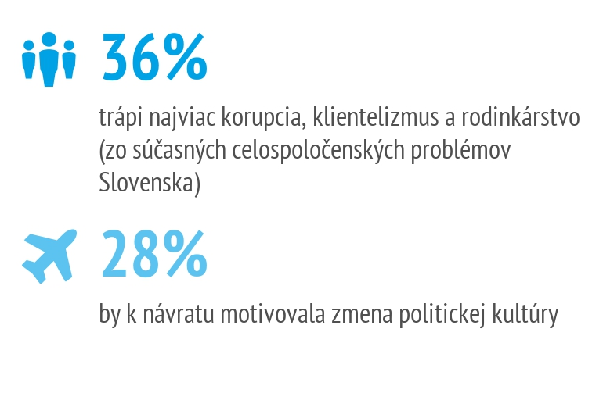
Slovákov v zahraničí odrádza od návratu domov aj korupcia
Zdroj: LEAF

Slide 13
Hľadáme ďalších partnerov
Školy a organizácie pracujúce s mladými ľuďmi
Úrady a verejné inštitúcie
Právnické firmy
Zamestnávateľov
Dobrovoľníkov
Pridať sa k nám môžete aj prostredníctvom crowdfundingu na
https://www.startlab.sk/projekty/181-tvorme-statnu-spravu-odolnu-voci-korupcii/

Slide 14
Projekt podporil Fond pre transparentné Slovensko v Nadácii Pontis
www.transparency.sk
facebook.com/transparencysk
twitter.com/transparencysk
transparency.blog.sme.sk
© 2017 Transparency International Slovensko. Všetky práva vyhradené.

